Slide 1




HRD_IOT
1차 프로젝트
1조
김진호 강민우
정현우 김진성

Slide 2



목차
01
03
05
팀 소개
문제점 & 해결과정
코드 리뷰
02
04
게임소개
앞으로 해결할 과제

Slide 3

02 게임 소개

Slide 4
03 문제점 및 해결 과정

Slide 5

구현 내용
프로젝트 전체 과정, Git을 사용하는 전략을 수립
프로젝트 초기(CMake) 설정및, 라이브러리 연결
README.md 파일 작성
MySQL DB 연동 API 구현
목차 페이지로 돌아가기

Slide 6
Git 전략
Github Flow
main 브랜치와, feature 브랜치 사용
새로운 기능을 추가할때마다, feature/<branch>
기능을 완성시, main 브랜치와 merge후 테스트
테스트가 완료시, main 브랜치에 병합내용 반영
목차 페이지로 돌아가기

Slide 7
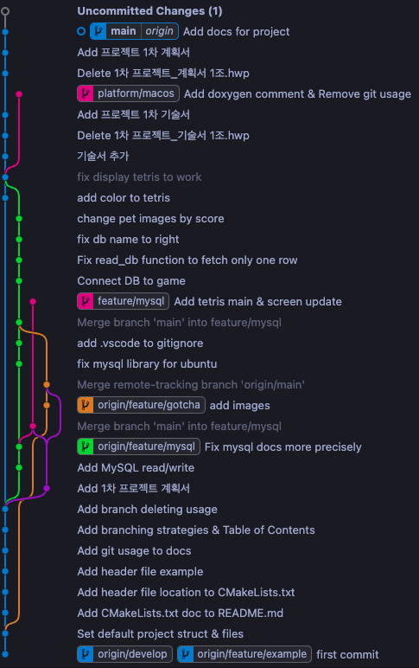
Github Flow

Slide 8
Project Init
CMake
Root 폴더 / CMakeLists.txt
소스파일을, 여러개의 .c/.h로 분리하여 저장
MySQL을 사용하기 위한, 라이브러리 Link
실행파일을 만들기 위한 여러가지 설정
목차 페이지로 돌아가기

Slide 9
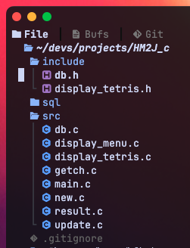
Project Structure
include : header files
src : c source files

Slide 10
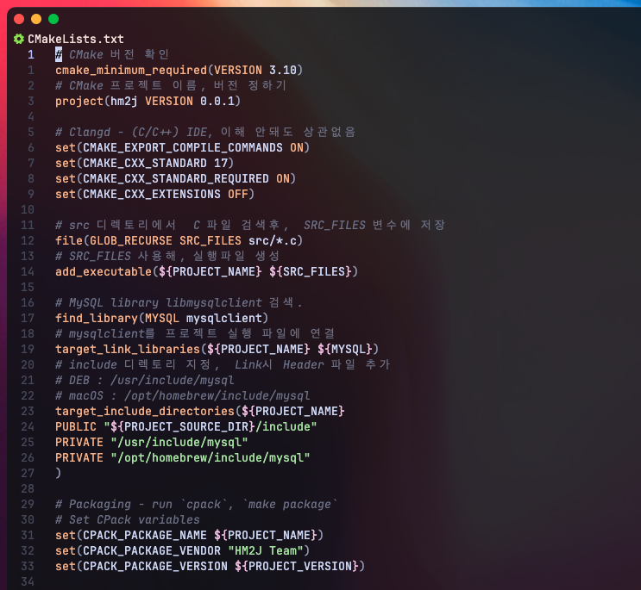
CMake

Slide 11
Database
사용자 점수를 기록할 Database
MySQL C API 사용
파일 I/O > DB I/O
목차 페이지로 돌아가기

Slide 12
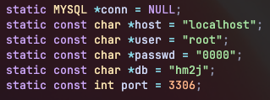
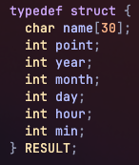
C & MySQL
MySQL Server 접속 변수 (db.c)
Table 구조(scheme) == 구조체 (db.h)
목차 페이지로 돌아가기

Slide 13
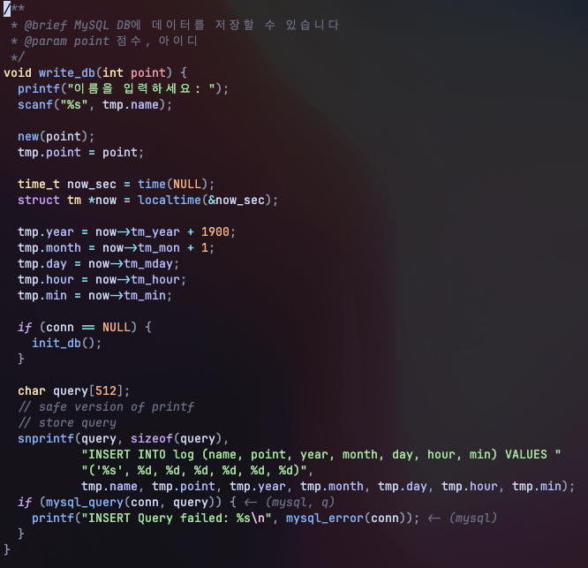
저장하기
query 변수 생성
snprintf - 변수사용 query를 제작
mysql_query - 실행!

Slide 14
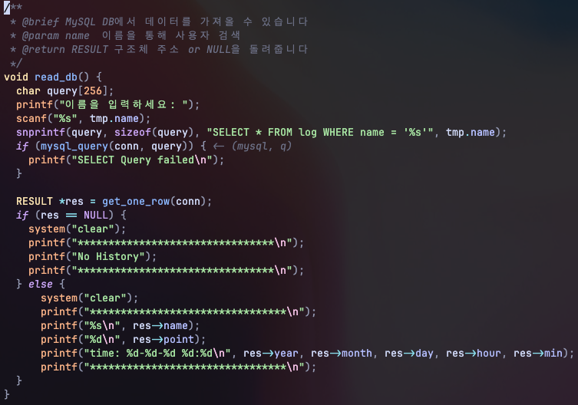
읽어오기
snprintf
RESULT 구조체 변환, 출력
목차 페이지로 돌아가기

Slide 15


문제점 & 해결
뭐 부터 해야되지? (막막 ㅠㅠ)
=> 브레인 스토밍, 원하는 기능 구체화
누구에게 어떤 역할이 적합하지?
=> 팀원간의 사전지식을 공유
어떻게 역할을 나누어야할까?
=> 구현 기능을 대략적이라도…
=> 난이도 예측!
목차 페이지로 돌아가기

Slide 16
More?
포인트 전용 상점
멀티 플레이
이어하기

Slide 17
테트리스 색상
테트리스 색상 코드 작성
블럭 마다 7 가지 색으로 랜덤으로 실행하기
기술서 & 계획서 작성

Slide 18
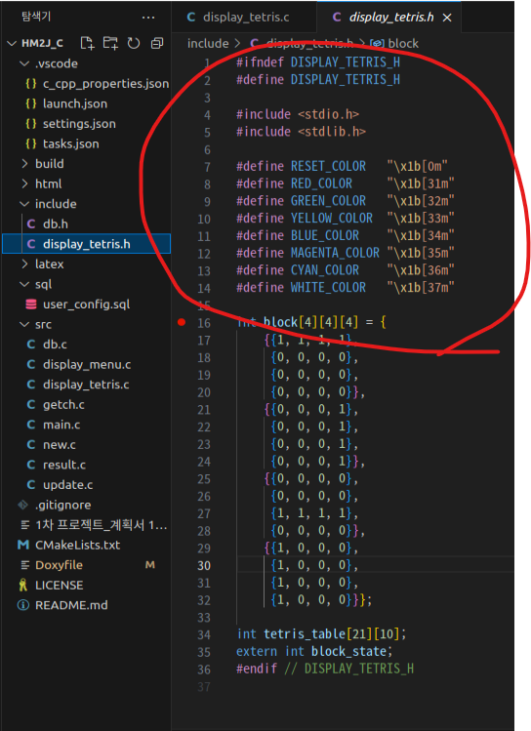
과정
display.tetris.H

Slide 19

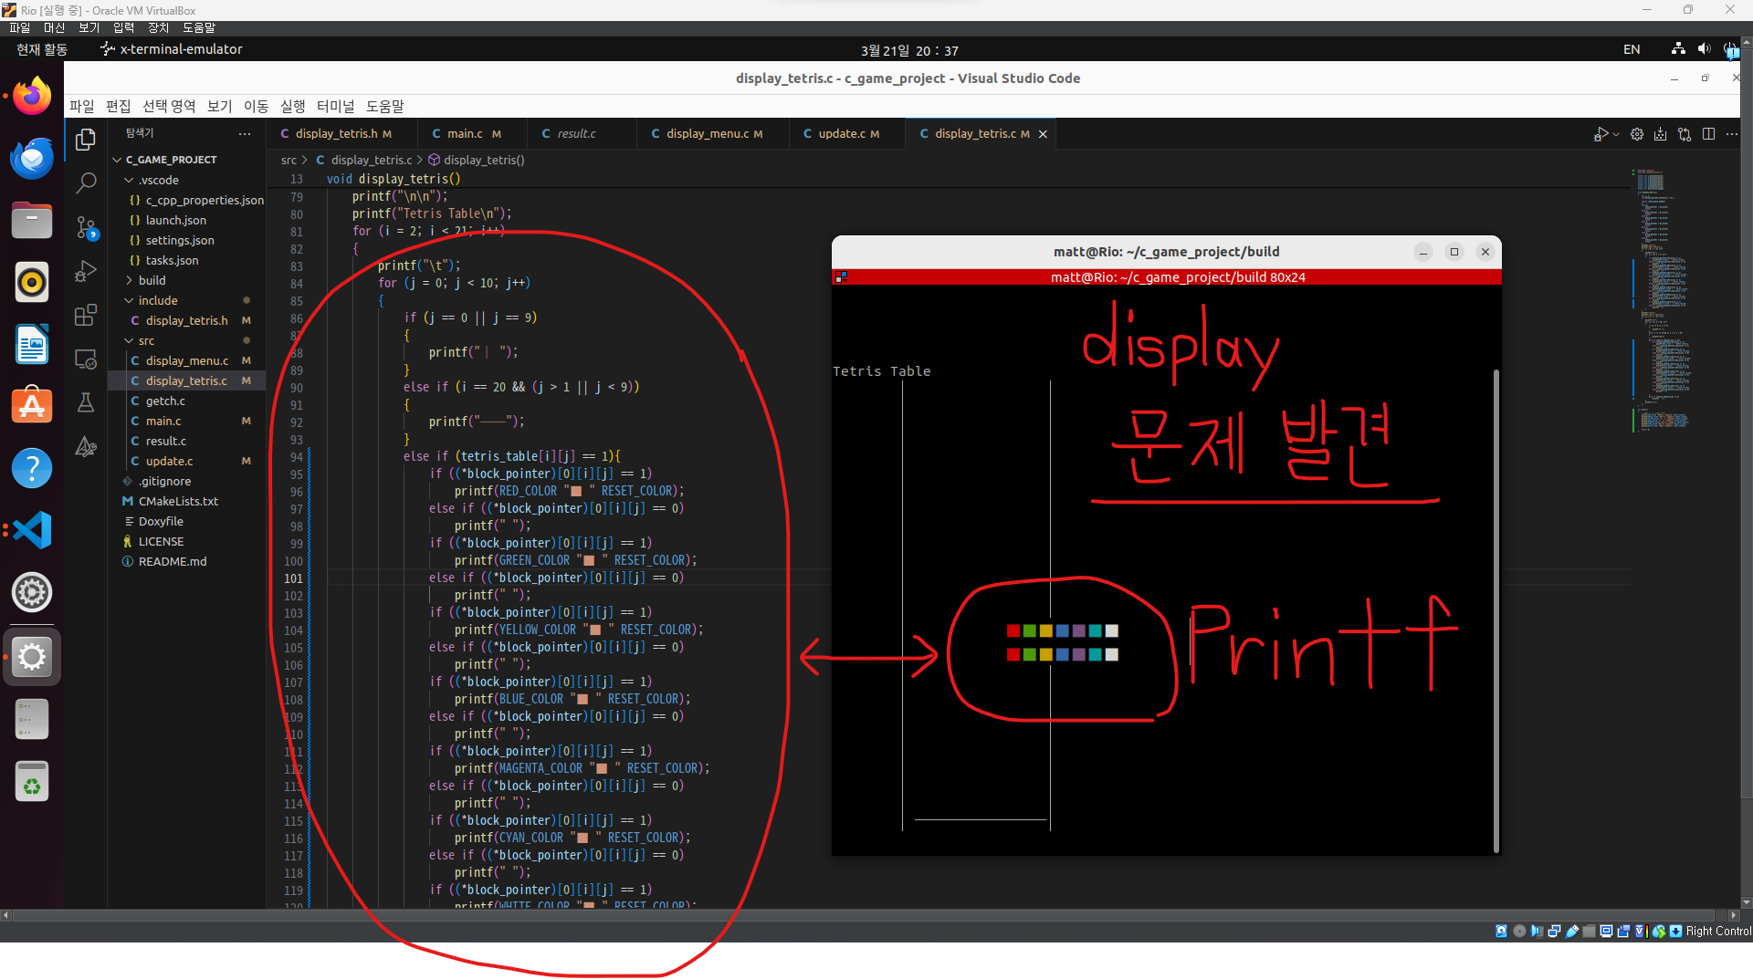
문제점
display.tetris.c

Slide 20
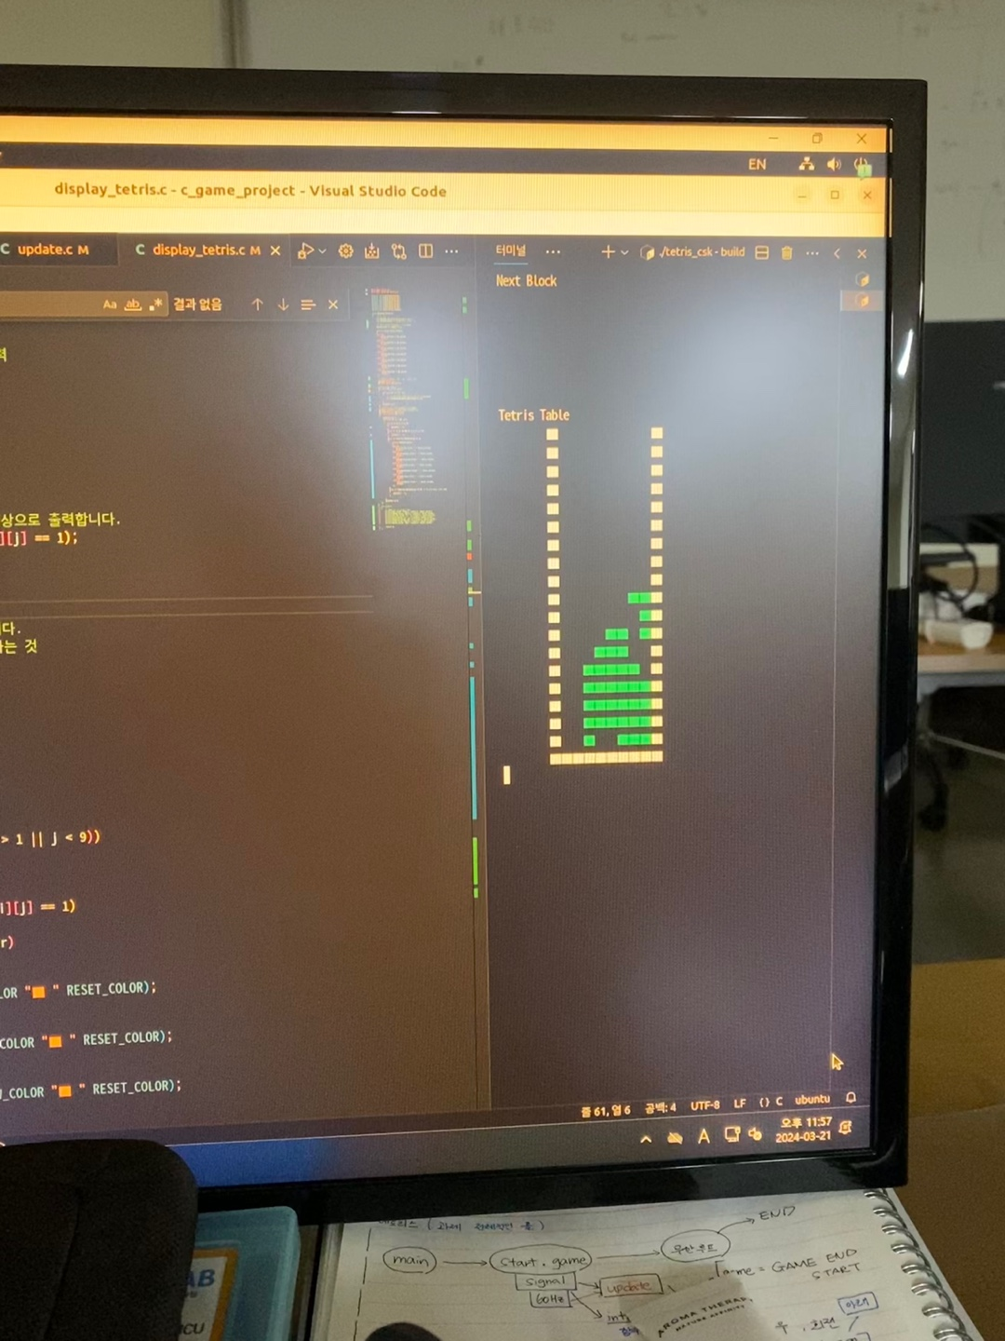
해결점
2번째 문제점
7가지 색상 랜덤으로 출력
랜덤함수 7개사용

Slide 21
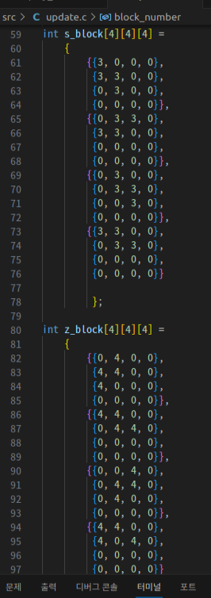
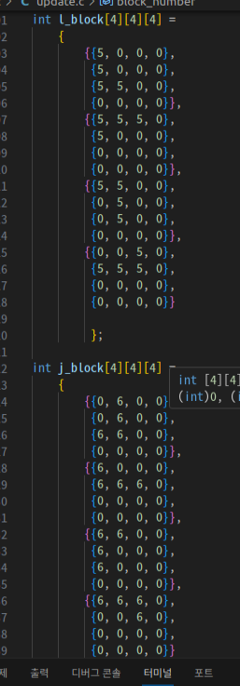
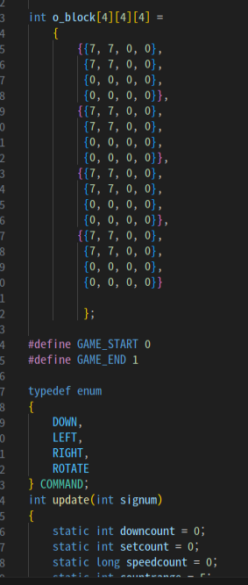
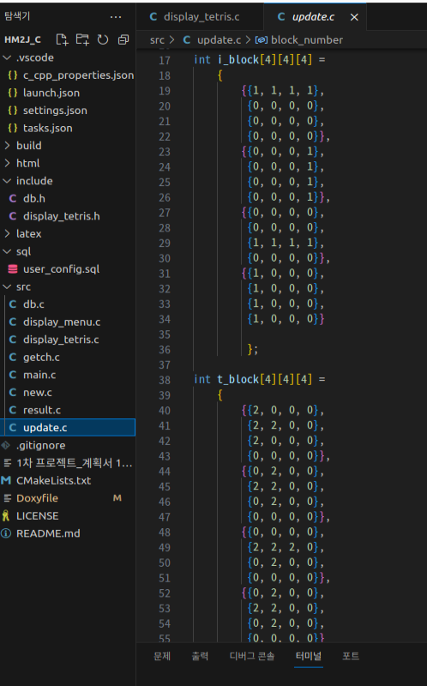
해결점
update.c

Slide 22
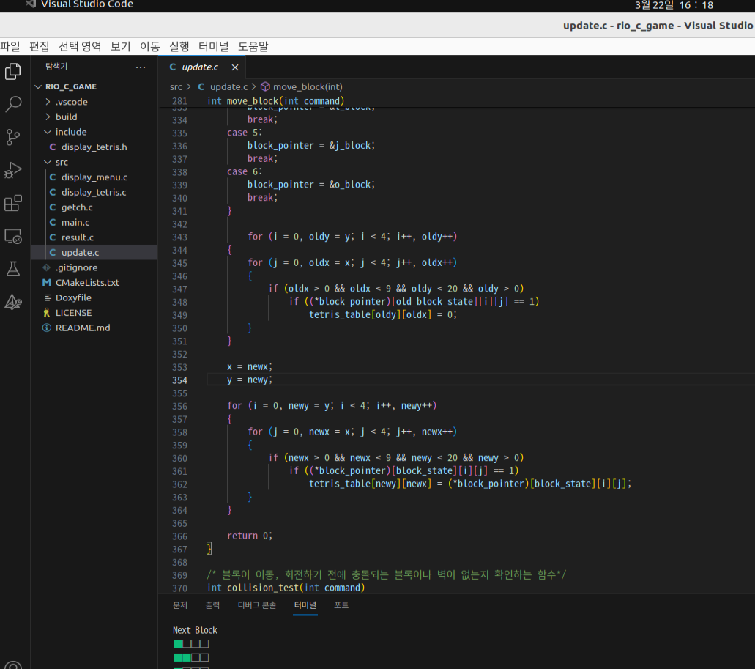
해결점
update.c

Slide 23
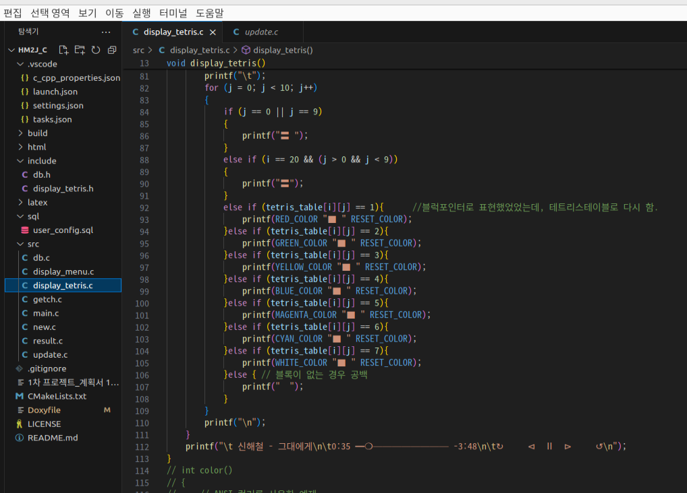
문제점
display.tetris.c

Slide 24
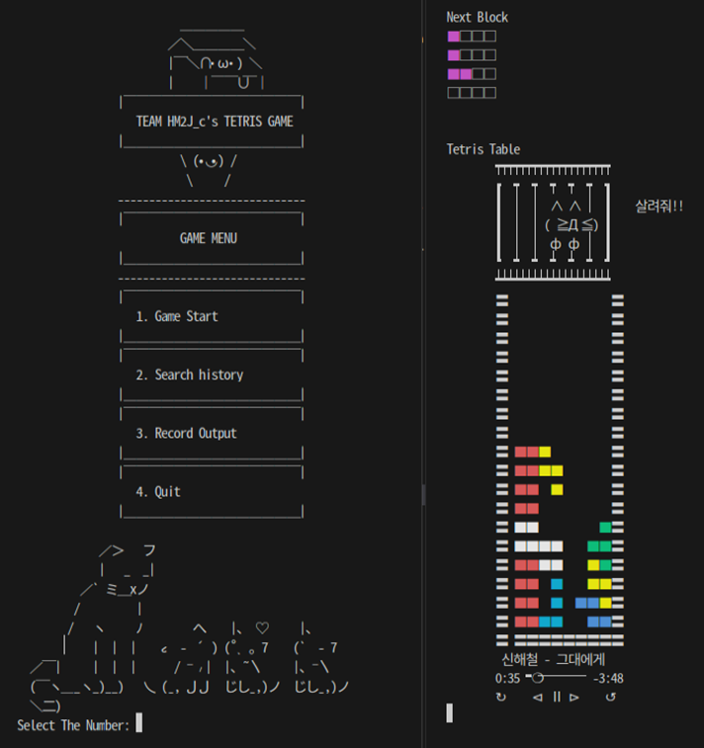
해결 후 출력

Slide 25

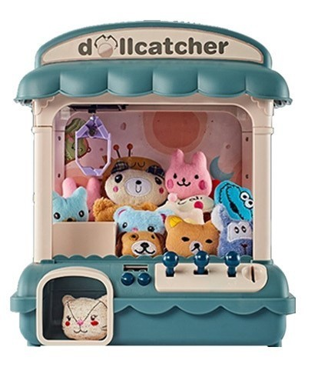
구현 내용
테트리스 게임을 즐기고 난 후, 펫 획득 화면으로 전환됩니다.
테트리스 점수에 따라, 펫을 획득하는 기능을 구현하였습니다.
구현 방법
10가지의 기준을 만들어, 펫을 제작.
게임이 끝난 후, 자신의 게임 점수를 확인.
아스키 아트를 이용하여 펫 모양을 출력.
펫 획득 기능 구현.
목차 페이지로 돌아가기

Slide 26
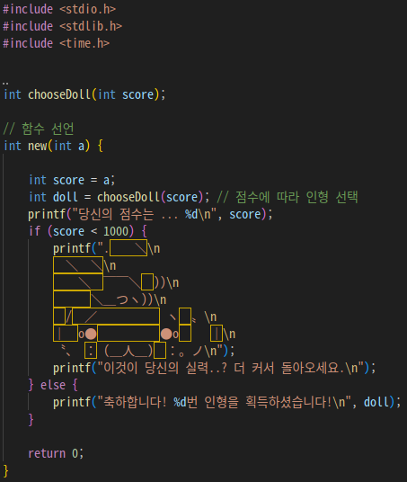
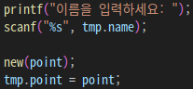
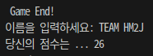
펫 획득
함수 구현.
point 값 전달
new라는 함수를 선언.
게임이 끝나면, 이름 출력
목차 페이지로 돌아가기

Slide 27
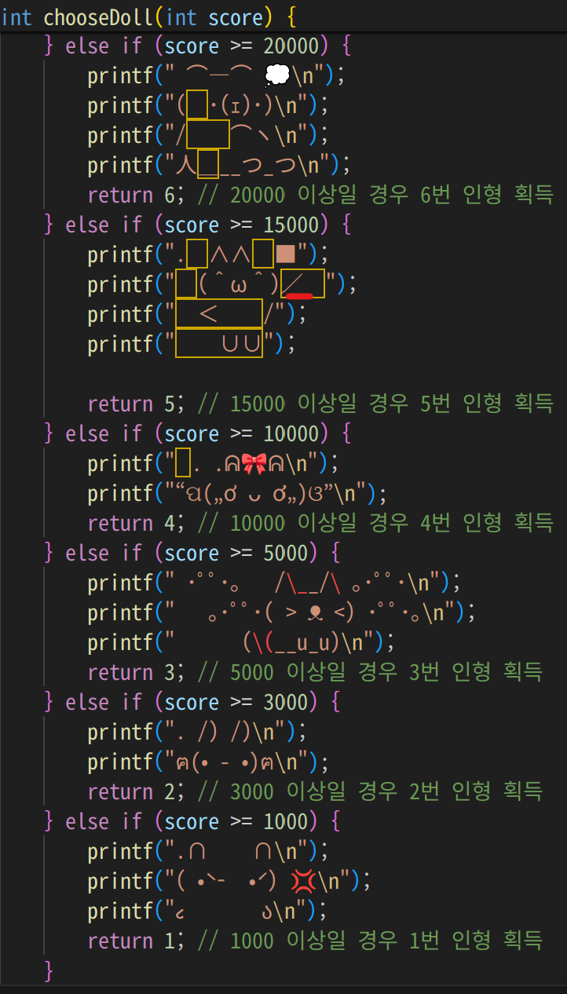
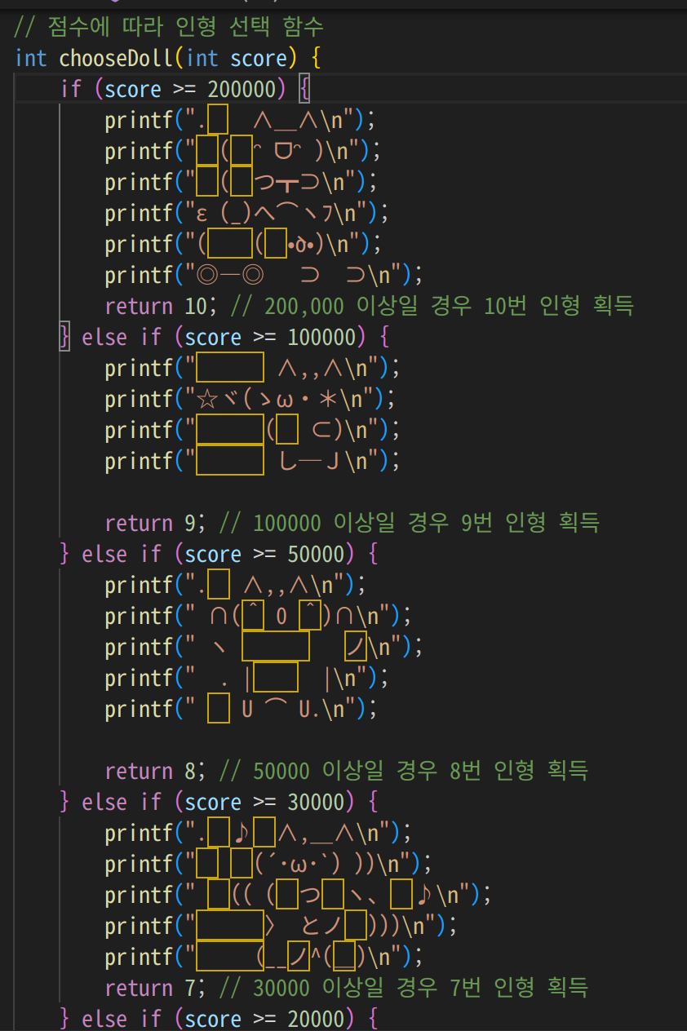
점수 기준
구현 과정.
20000점 이상
-> 6번 인형
200000점 이상
-> 10번 인형
15000점 이상
-> 5번 인형
100000점 이상
-> 9번 인형
10000점 이상
-> 4번 인형
50000점 이상
-> 8번 인형
5000점 이상
-> 3번 인형
3000점 이상
-> 2번 인형
30000점 이상
-> 5번 인형
1000점 이상
-> 1번 인형
목차 페이지로 돌아가기

Slide 28
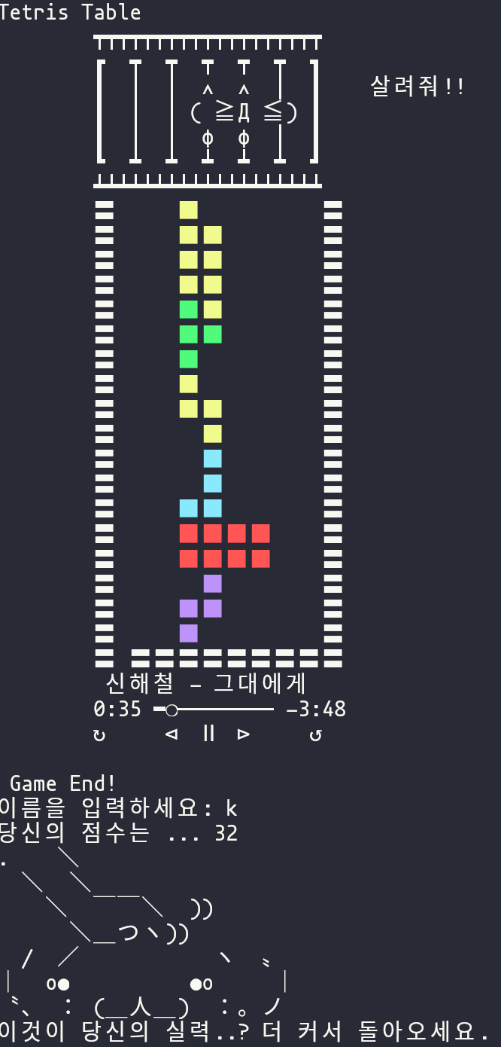
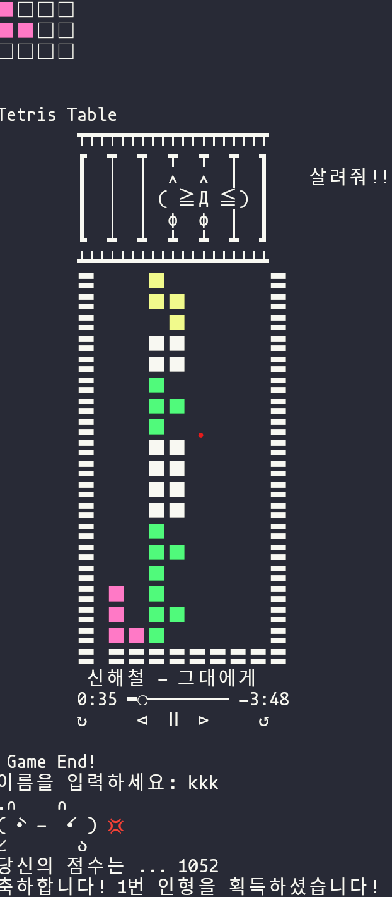
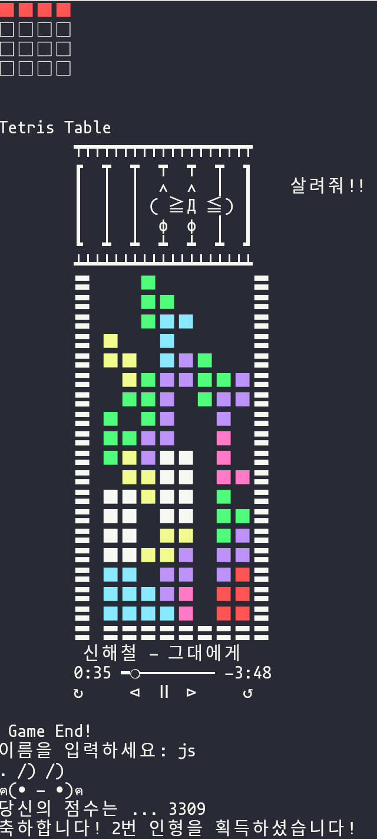
점수에 따른 각각의
펫 획득 결과.
1000점 미만 시
->펫 획득실패
1000점 이상시
-> 1번펫 획득 결과.
3000점 이상시
-> 2번펫 획득 결과.

Slide 29
04 앞으로 해결할 과제

Slide 30
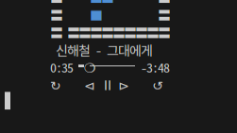

Slide 31
감사합니다.♥

